Slide 1
JOIN SQL

Slide 2
La instrucción SQL Join se usa para combinar datos o filas de dos o más tablas en función de un campo común entre ellas. Los diferentes tipos de Joins son los siguientes:
INNER JOIN
LEFT JOIN
RIGHT JOIN
FULL JOIN
NATURAL JOIN
1

Slide 3
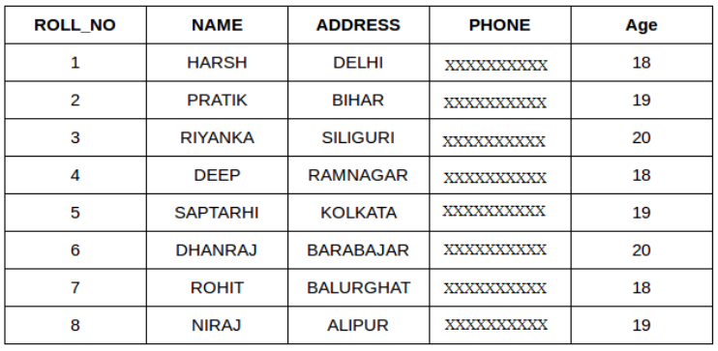
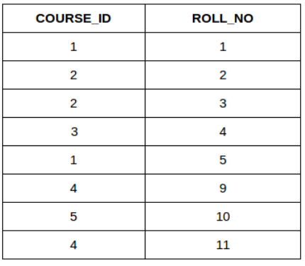

Slide 4
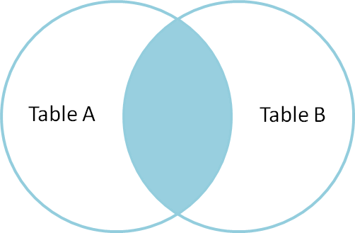
INNER JOIN
La palabra clave INNER JOIN selecciona todas las filas de ambas tablas siempre que se cumpla la condición.
Esta palabra clave creará el conjunto de resultados combinando todas las filas de ambas tablas cuando se cumpla la condición, es decir, cuando el valor del campo común sea el mismo.

Slide 5
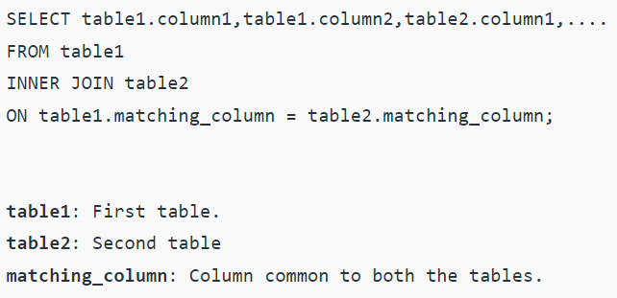
INNER JOIN

Slide 6
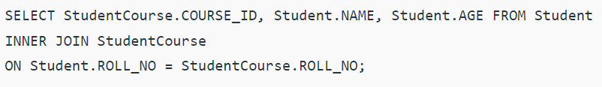
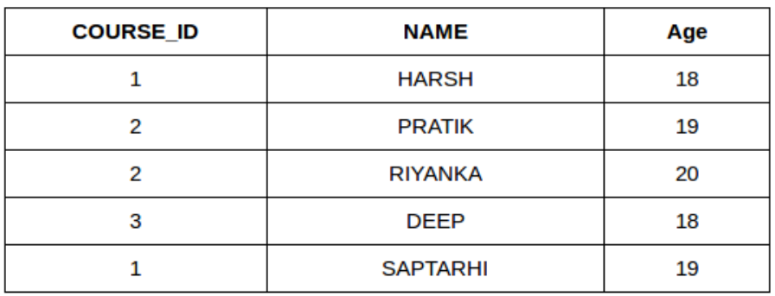
INNER JOIN

Slide 7
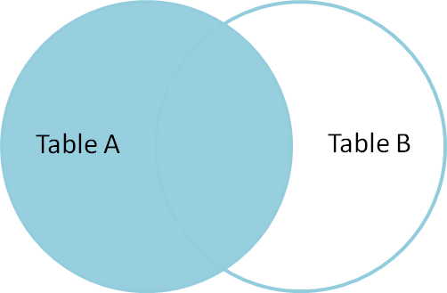
LEFT JOIN
Esta unión devuelve todas las filas de la tabla del lado izquierdo de la unión y coincide con las filas de la tabla del lado derecho de la unión.
Para las filas para las que no hay ninguna fila coincidente en el lado derecho, el conjunto de resultados contendrá null. LEFT JOIN también se conoce como LEFT OUTER JOIN.

Slide 8
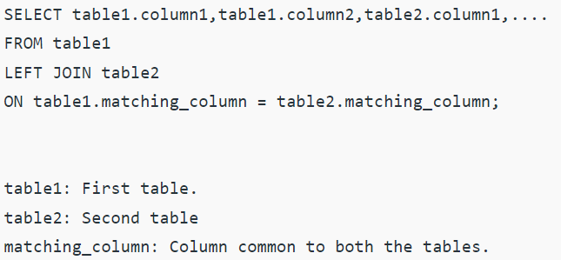
LEFT JOIN

Slide 9
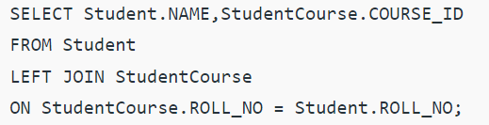
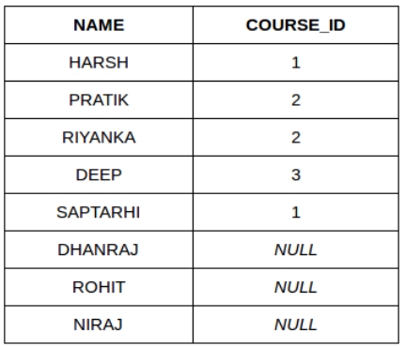
LEFT JOIN

Slide 10
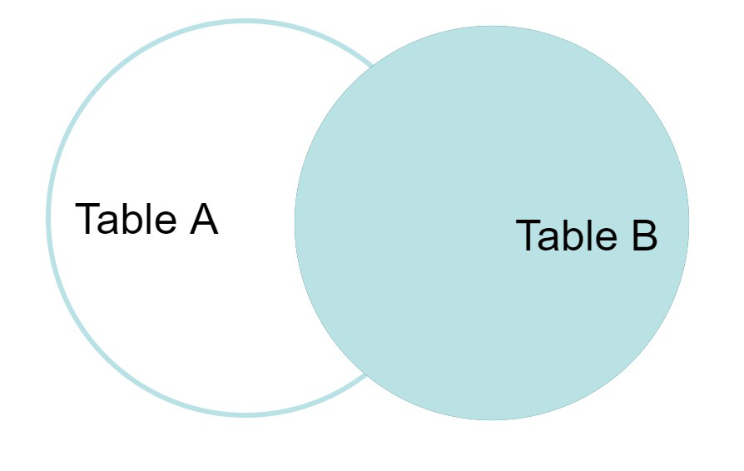
RIGHT JOIN
RIGHT JOIN es similar a LEFT JOIN. Esta unión devuelve todas las filas de la tabla del lado derecho de la unión y las filas coincidentes de la tabla del lado izquierdo de la unión.
Para las filas para las que no hay ninguna fila coincidente en el lado izquierdo, el conjunto de resultados contendrá null. RIGHT JOIN también se conoce como RIGHT OUTER JOIN.

Slide 11
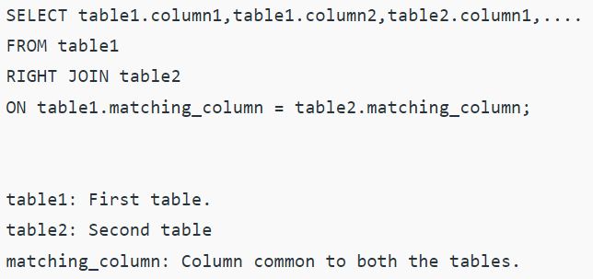
RIGHT JOIN

Slide 12
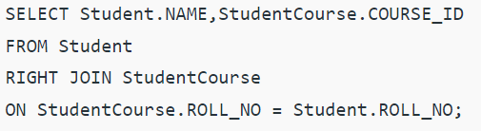
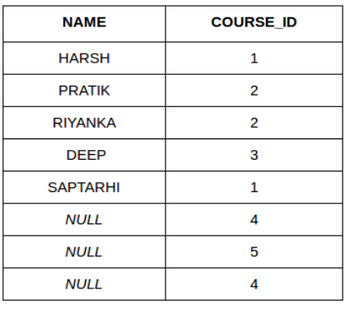
RIGHT JOIN

Slide 13
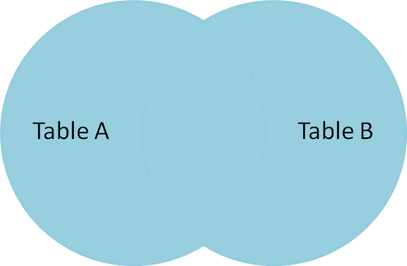
FULL JOIN
FULL JOIN crea el conjunto de resultados combinando los resultados de LEFT JOIN y RIGHT JOIN.
El resultado contendrá todas las filas de ambas tablas. Para las filas que no coincidan, el resultado contendrá valores NULL.

Slide 14
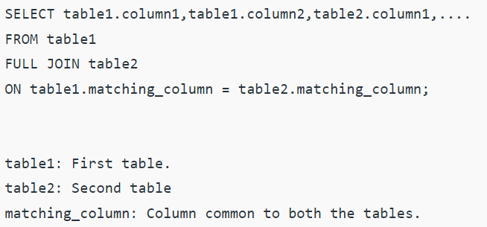
FULL JOIN

Slide 15
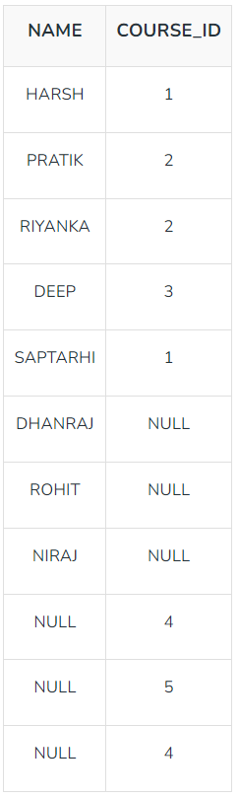
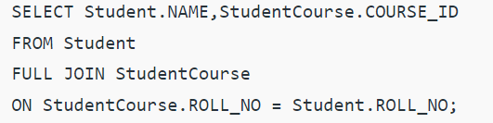
FULL JOIN

Slide 16
NATURAL JOIN
La unión natural puede unir tablas basándose en las columnas comunes de las tablas que se están uniendo. Una unión natural devuelve todas las filas mediante la coincidencia de valores en columnas comunes que tengan el mismo nombre y tipo de datos de columnas y esa columna debe estar presente en ambas tablas.
Ambas tablas deben tener al menos una columna común con el mismo nombre y tipo de datos.
Las dos tablas se unen mediante Cross join.
El DBMS buscará una columna común con el mismo nombre y tipo de datos. Las tuplas que tienen exactamente los mismos valores en las columnas comunes se mantienen en el resultado.

Slide 17
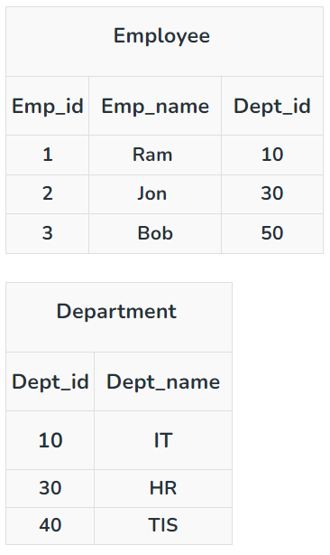
NATURAL JOIN

Slide 18
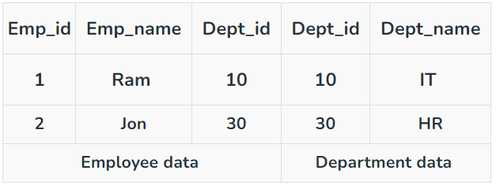
NATURAL JOIN
Consulta: Buscar todos los Empleados y sus respectivos departamentos.
Solución: (Empleado) ⋈ (Departamento)

Slide 19
Algunas consideraciones
Natural | Inner
Natural Join une dos tablas basándose en el mismo nombre de atributo y tipo de datos. | Inner Join une dos tablas en base a la columna que se especifica explícitamente en la cláusula ON.
En Natural Join, La tabla resultante contendrá todos los atributos de ambas tablas pero mantendrá sólo una copia de cada columna común | En Inner Join, la tabla resultante contendrá todos los atributos de ambas tablas, incluidas las columnas duplicadas.
En Natural Join, si no se especifica ninguna condición, devuelve las filas basadas en la columna común. | En Inner Join, sólo se devolverán aquellos registros que existan en ambas tablas

